Slide 1
一个典型的filter源码分析
LogoutFilter

Slide 2
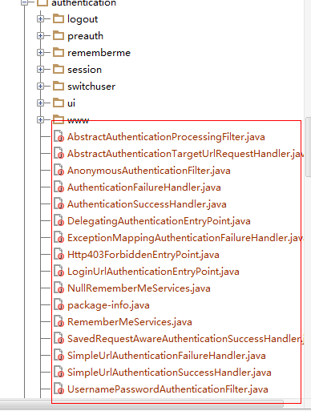
解析类
首先，我们得知道每个Filter都有对应的解析类。
LogoutFilter过滤器对应的类路径为
org.springframework.security.web.authentication.logout.LogoutFilter

Slide 3
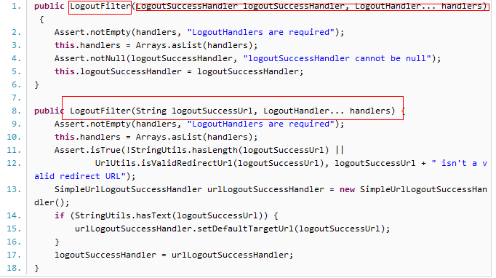
构造函数
设计模式怎么看？先看构造函数。
这两个构造函数的参数，是从哪里传递的呢？没错，就是之前解析http标签通过创建LogoutFilter过滤器的bean定义时通过构造参数注入进来的。

Slide 4
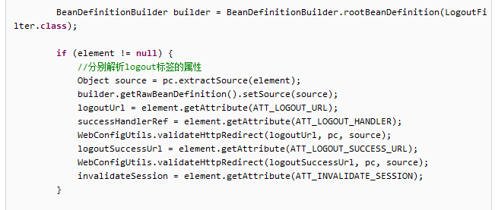

bean源有了，转成bean
public BeanDefinition parse（）一看就知道是面向接口编程。接下来就是把bean需要的信息装进去。

Slide 5
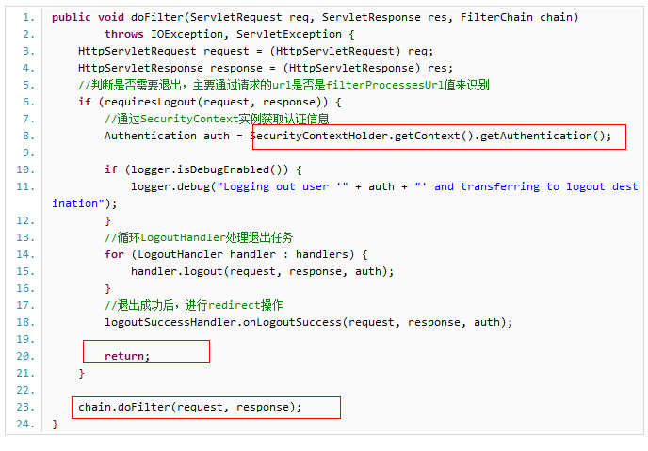
搞这么久转成bean是要干嘛？
FIlter得发挥作用啊。doFilter正是发挥作用的时候。
public void doFilter（）不解释，所有的Filter都是这么个方法，肯定是接口。

Slide 6
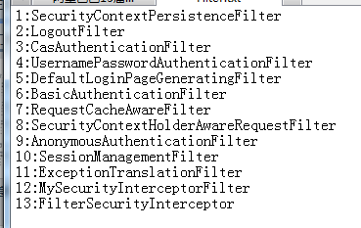
考虑应用场景
上一个过滤器SecurityContextPersistenceFilter不是只产生了一个空的SecurityContext么？就是一个没有认证信息的SecurityContext实例 。
这个返回的不是null么？产生这个疑问，肯定是被顺序误导了。实际上，每个过滤器只处理自己负责的事情，LogoutFilter只负责拦截j_spring_security_logout这个url（如果没有配置logout的url），其他的url全部跳过。其实退出功能肯定是登录到应用之后才会使用到的，登录对应的Filter肯定会把认证信息添加到SecurityContext中去的，

Slide 7

LogoutHandler
doFilter中有这么一句这里的handler至少有一个SecurityContextLogoutHandler，
如果有remember me服务，就还有一个Handler。remember me的handler有两种，
如果配置了持久化信息，如（token-repository-ref、data-source-ref属性）这种的handler为：org.springframework.security.web.authentication.rememberme.PersistentTokenBasedRememberMeServices
如果没有配置，那么handler就是：org.springframework.security.web.authentication.rememberme.TokenBasedRememberMeServices

Slide 8
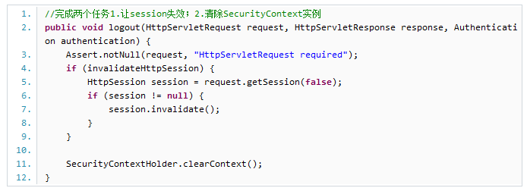
Handler的任务——logoutHandler

Slide 9
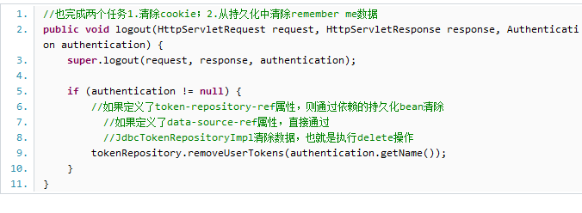
remember me的handler

Slide 10
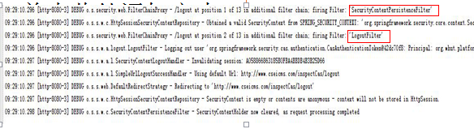
退出时候的FIlter执行情况

Slide 11
总结
至此，整个logoutFilter任务已经完成了，总结一下，主要任务为
1.从SecurityContext中获取Authentication，然后调用每个handler处理logout
2.退出成功后跳转到指定的url

